Slide 1

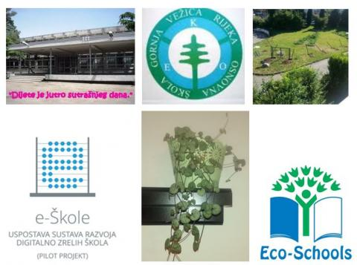
Određivanje pH vrijednosti tla-KEMIJA
Prof. kemije Mateja Šustić
I učenici s dodatne nastave kemije

Slide 2
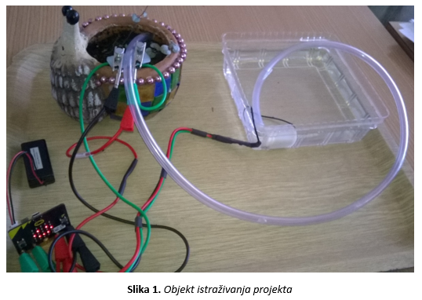
Određivanje pH vrijednosti tla-KEMIJA
Uvod
Radila sam s četvero učenika osmih razreda koji dolaze na dodatnu nastavu iz kemije. Odlučili smo na uzorku zemlje iz posude, u kojoj raste naš promatrani subjekt, odrediti pH vrijednost tla. Učenici su već upoznati s pojmom pH, a to je vrijednost kojom utvrđujemo kiselost ili lužnatost otopine. Kiselost vodenim otopinama daju oksonijevi ioni, a lužnatost hidroksidni ioni. Vrijednosti su u rasponu od 1-14, pri čemu je 1 najkiselije, a 14 najlužnatije. Neutralan pH iznosi 7. Učenici su na nastavi kemije još u 7. razredu učili i pojedine indikatore za kisele tvari, primjerice metiloranž i plavi lakmus papir te indikatore za lužnate tvari, primjerice fenolftalein i crveni lakmus papir. Metiloranž u kiseloj otopini pokazuje crveno obojenje kao i plavi lakmus papir, dok u lužnatom metiloranž pokazuje žuto obojenje, a plavi lakmus papir ne mijenja boju. U neutralnom je metiloranž žuto-narančaste boje. Fenolftalein u lužnatoj otopini mijenja boju u crveno-ljubičastu, a u neutralnom nastaje bijelo zamućenje ili uopće ne mijenja boju. U kiselom također ne mijenja boju otopine. Postoje i razni univerzalni indikatorski papirići koji su nam najviše pomogli u ovome pokusu, a posebice prirodni indikator tj. sok crvenog kupusa. On pomaže odrediti vrijednosti pH, a boja se kreću redom od crvene, ljubičaste, plave, zelene i žute tj. od kiselog do lužnatog i svega između. Na idućoj fotografiji (Slika 1.) vidljiva je situacija koja nas je dočekala. Slika prikazuje biljku i cijelu aparaturu priključenu ovom istraživanju.

Slide 3
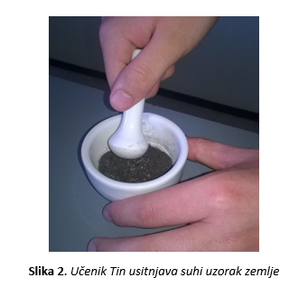
Određivanje pH vrijednosti tla-KEMIJA
2. Metode i postupci
Postavili smo hipotezu da će naš uzorak tla imati ili neutralnu pH vrijednost, tj. da će iznositi 7 ili će biti blago kiseo s pH oko 6. Zatim smo razmišljali kako najtočnije odrediti pH vrijednost tla. Problem je predstavljala činjenica da je tlo odnosno zemlja čvrsta tvar, a mi određujemo pH otopinama. Zato smo smislili rješenje ovome problemu te smo eksperimentalni dio ponovili dva puta za svaki slučaj. Radili smo otopine uzorka tla, a sve uzorke otopina čestica tla smo uspoređivali sa kontrolnim epruvetama koje su sadržavale destiliranu vodu. Također smo kao uzorak 3, ispitali vodu iz posudice kojom se zalijevala biljka. Za taj uzorak smo pretpostavljali da će biti blago kiseo (pH 6) jer je ta voda u doticaju sa zrakom i reagira s ugljikovim dioksidom. Za početak smo pripremili sav pribor i kemikalije.
Pribor: staklene čaše, žlica, stakleni štapić, lijevak, filter papiri (krupnih i sitnih rupica), stalak s epruvetama, Erlenmeyerove tikvice sa staklenim čepovima, tarionik s tučkom
Kemikalije: metiloranž, fenolftalein, univerzalni indikator papirići, destilirana voda, uzorci tla, sok crvenog kupusa
  2.1 Uzorkovanje tla i priprema uzoraka otopina
Uzeli smo dva uzorka tla-uzorak 1 i 2. Jedan smo uzeli s površine zemlje žličicom te ga prebacili u staklenu čašu. Za drugi smo uzeli stakleni štapić i izbušili rupicu u zemlji iz posude u kojoj je biljka kako bismo došli do dubljih slojeva zemlje. Zatim smo žlicom podigli dio zemlje i prebacili ga u drugu staklenu čašu.
Uzorke smo stavili na posebne papire da se suše na zraku kako bi sva vlaga izašla. Nakon 24 sata smo te uzorke usitnjavali u tarioniku s tučkom (Slika 2.).

Slide 4
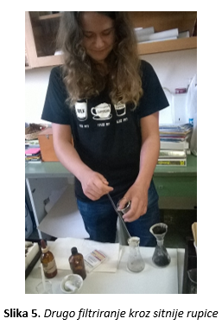
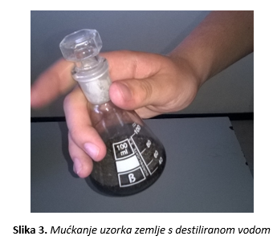
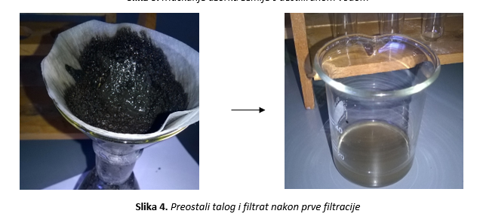
Određivanje pH vrijednosti tla-KEMIJA
Uzorke smo pomiješali s nekoliko mililitara destilirane vode te u Erlenmeyerovoj tikvici s čepom te snažno mućkali nekoliko minuta (Slika 3.).
Ostavili smo smjese da se sedimentiraju pa smo ih dekantirali u nove staklene čaše. Zatim smo svaku otopinu kroz lijevak profiltrirali prvo kroz filter papir krupnijih rupica u novu Erlenmeyerovu tikvicu (Slika 4.) pa zatim kroz onaj sa sitnijim rupicama (Slika 5.). Zatim smo uzorke razdijelili u tri epruvete (ukupno 6 epruveta). Uzeli smo uzorak vode iz posudice kojom se zalijevala biljka i nazvali ga Uzorak 3. Uzorak 3 smo direktno testirali razdijelivši ga u tri epruvete. Sve epruvete su testirane s ukupno četiri indikatora: metiloranžom, fenolftaleinom, univerzalnim indikatorskim papirićem i sokom crvenog kupusa.

Slide 5
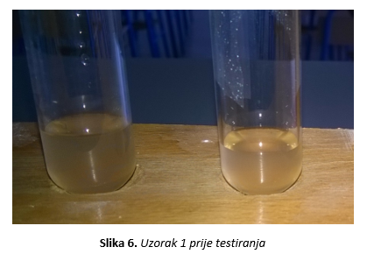
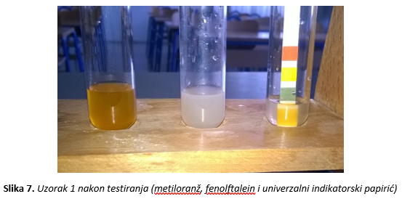
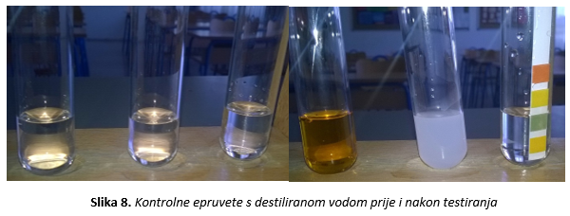
Određivanje pH vrijednosti tla-KEMIJA
  2.2 Testiranje
2.2.1 Uzorak 1
Uzorak 1 s otopinom zemlje s površine smo, kako je rečeno, razdijelili u tri epruvete (Slika 6.). U prvu epruvetu smo dodali kap metiloranža, koji je indikator za kiseline. Boja otopine je postala žuto-narančasta. Nakon toga smo u iduću epruvetu s uzorkom dodali kap fenolftaleina, indikatora za lužine. Otopina se zamutila uz bijeli talog koji je kasnije nestao. Nakon toga smo otopinu u trećoj epruveti testirali i na univerzalni indikatorski papir koji je pokazao vrijednost 8. Na slici 7. je prikazan rezultat tih testiranja. Crveni kupus je inače prirodno ljubičaste boje, a dobar je indikator jer mijenja boju, primjerice, ako ga jedemo na salatu i dodamo octa, on postaje ružičasto-crvene boje, a ako ga ispiremo vodom, može postati i plave boje. Djeluje kao univerzalni indikator, samo on ima rok trajanja za razliku od onih kupovnih indikatora. U usporedbi sa kontrolnim epruvetama koje su sadržavale samo destiliranu vodu, nije bilo prevelikih odstupanja (Slika 8.). Vrijednost pH je bila 7, a otopina sa sokom kupusa je bila malo slabije boje, bez nijansi plave.

Slide 6
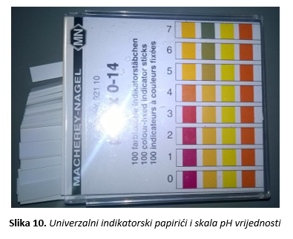
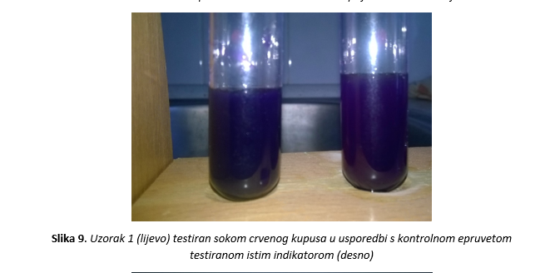
Određivanje pH vrijednosti tla-KEMIJA
  Za kraj smo u epruvetu s Uzorkom 1 dodali nekoliko kapi soka crvenog kupusa koji je pokazao tamno ljubičasto-plavo obojenje (Slika 9.). Svi testirani indikatori upućuju u to da je otopina s našim uzorkom tla blago lužnata i da pH iznosi 8. Slika 10. prikazuje obojenost skale pH za univerzalni indikatorski papirić koja nam je služila za očitavanje vrijednosti pH.

Slide 7
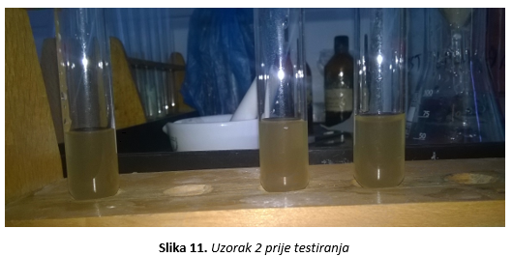
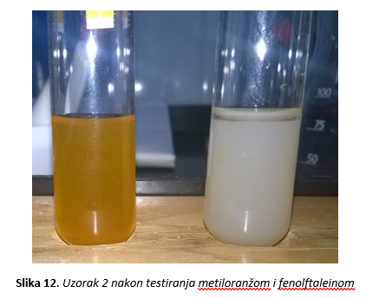
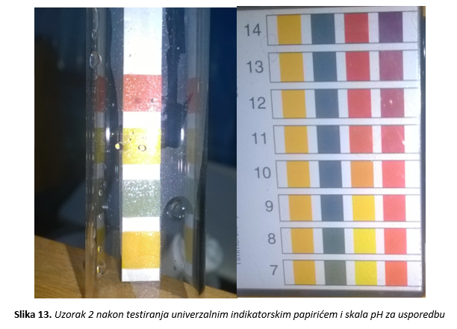
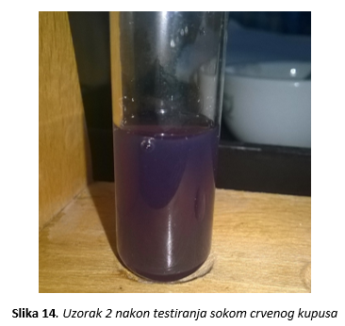
Određivanje pH vrijednosti tla-KEMIJA
2.2.2. Uzorak 2
Uzorak 2 iz dubljih slojeva posudice smo također tretirali na način kao što je opisan kod Uzorka 1. Također smo razdijelili u tri epruvete i testirali na iste indikatore. Mislili smo da će se pH tla iz dubljih slojeva posudice razlikovati od površinskog uzorka i biti lužnatiji. Kod soka crvenog kupusa, došlo je do svijetlije ljubičaste boje nego u prvom uzorku, što znači da je pH možda 6. Međutim, ostali indikatori nisu pokazali značajnije promjene. Univerzalni indikatorski papirić je bilo teško očitati jer su sve nijanse dosta slične, ali pretpostavljamo da je 7. Sve je također popraćeno fotografijama (Slike 11.-14.).

Slide 8
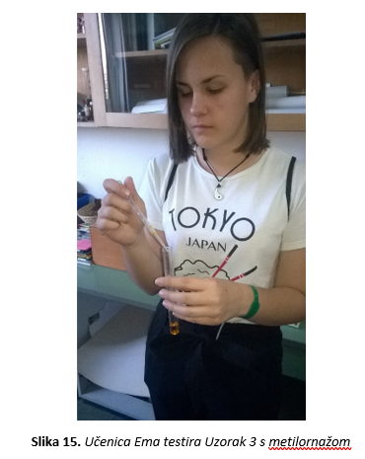
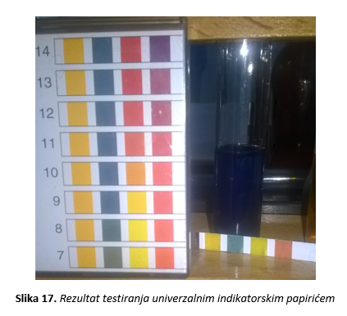
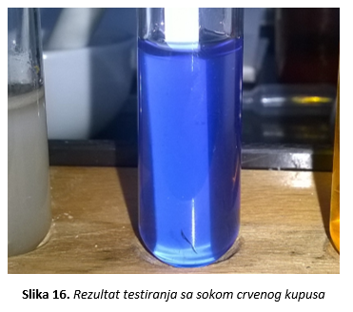
Određivanje pH vrijednosti tla-KEMIJA
2.2.3. Uzorak 3
Uzorak 3 je bila voda iz posudice koja je imala doticaj za zrakom. Testirana je na sva četiri indikatora, a pH je bila 8 ili 9. Najjasnija reakcija se vidjela dodavanjem soka kupusa koji je ovaj puta poplavio, što je znak da je otopina blago lužnata. Na idućoj fotografiji se vide rezultati testiranja s metiloranžom (Slika 15.), a na ostalim fotografijama rezultat koji nas je najviše iznenadio, testiranje sokom crvenog kupusa i s univerzalnim indikatorskim papirićem (Slika 16. i 17.)

Slide 9
Određivanje pH vrijednosti tla-KEMIJA
3. Rasprava
Nešto je zbunilo moje učenike, kao i mene, posebice što se tiče rezultata testiranja Uzorka 3. Učili smo da se u vodi, u doticaju sa zrakom, stvara ugljična kiselina jer se ugljikov dioksid iz prostorije otapa u vodi. Pretpostavljali smo da će pH zbog toga biti blago kiseo, ali nas je iznenadilo što je najviše lužnat od svih uzoraka. Razlog tome moramo još otkriti, možda bude imalo veze s pH tla u kojoj je biljka jer se sve povezano cjevčicom i ostalim dijelovima aparature. Prije ovoga istraživanja, čitali smo da tlo može biti i kiselo i lužnato te da dodatak nekih tvari utječe na pH vrijednost. Neke biljke vole lužnatija tla, a neke kiselija. Kod nekih čak boja cvijeća ovisi o pH vrijednosti tla, tako je primjerice s hortenzijama, čija boja cvijeta slično reagira kao i sok crvenog kupusa. Kada je u lužnatijem tlu, latice poplave, a kada je u kiselijem one poprime ružičastu boju, a postoje i neki varijeteti. Vrlo je teško odrediti pH tla u nekontroliranim uvjetima jer mnogo toga može utjecati na tu vrijednost.

Slide 10
Određivanje pH vrijednosti tla-KEMIJA
4. Zaključak
Nakon testiranja svih uzoraka, zaključili smo da postoje neka zanimljiva i neobična otkrića, koja su opovrgnula neke naše pretpostavke. Vrijednost pH vode iz posudice u prostoriji kojom se zalijeva biljka je blago lužnata, što ne odgovara pretpostavkama. Što se tiče uzoraka tla, s obzirom da je u posudi kupovni kompost, očekivano je da bi trebao biti neutralne pH vrijednosti. Mi smo odredili pH površinskog uzorka tla koji iznosi otprilike 8, dok je dublji sloj imao pH vrijednost otprilike 6. To je također čudno jer bi površinski sloj reagirao slično kao i voda u doticaju sa zrakom gdje bi vrlo vjerojatno bila blago kiselina sredina (pH 6), a rezultat za dublji sloj zapravo više odgovara situaciji površinskog dijela. Vrijednost pH površinskog uzorka je možda vjerojatnija vrijednost za dublje slojeve. Možda sama biljka korijenjem utječe na pH tla u kojem je zasađena.
Na kraju krajeva, što se tiče tla, nije to toliko veliko odstupanje, tako da bi se mogli složiti da smo usuglasili istraživanje i naše pretpostavke s već znanim činjenicama. Zaključili smo da je teško precizno odrediti pH vrijednost te da nas čeka još istraživanja vezano za kupus kao indikator jer bi željeli upoznati sve nijanse boje koje on može iskazati u usporedbi s tvarima čiji je pH točno određen. Metiloranž i fenolftalein su indikatori za tvari koje su na skali pH rubne vrijednosti (jako kiselo i jako lužnato) tako da oko točnijeg određivanja pH nisu pomogli. Svi ostali indikatori su teški za čitanje vrijednosti jer postoje desetci nijansi pa smo oko toga raspravljali (stvar je postala dosta subjektivna i ovisila o oku promatrača). U svakom slučaju, prikupili smo dovoljno podataka i problemskih pitanja za nastavak istraživanja.
Prof. kemije Mateja Šustić
i učenici s dodatne nastave kemije
OŠ Gornje Vežice Rijeka

